Slide 1

Microsoft Teams
SharePoint

Slide 2

I. Microsoft Teams
Microsoft Teams

Slide 3
¿Qué es?
Es una plataforma de colaboración en equipo que integra chat, videollamadas, compartir archivos y trabajar en documentos en tiempo real, para mejorar la comunicación y la productividad en entornos empresariales.
Microsoft Teams

Slide 4

II. SharePoint
SharePoint

Slide 5
¿Qué es?
SharePoint es una plataforma de colaboración y gestión de contenidos desarrollada por Microsoft que permite a los usuarios crear, almacenar, organizar y compartir información y documentos en línea.
SharePoint

Slide 6
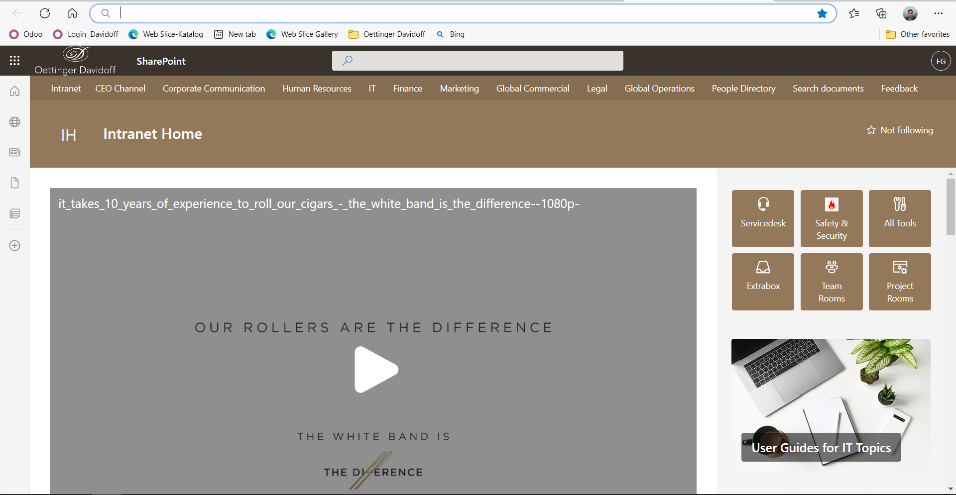

Slide 7
Objetivo de aprendizaje
Comprender la estructura de sitios, bibliotecas y listas en SharePoint
Crear y modificar listas y bibliotecas
Compartir archivos y carpetas con otros usuarios y grupos en SharePoint
Configurar permisos de usuario y grupos en SharePoint
Trabajar en colaboración en documentos en línea usando SharePoint
SharePoint

Slide 8


Microsoft Teams
Como Utilizarlo
Microsoft Teams

Slide 9
Microsoft Teams
1. Creación de equipos de trabajo.
Microsoft Teams

Slide 10
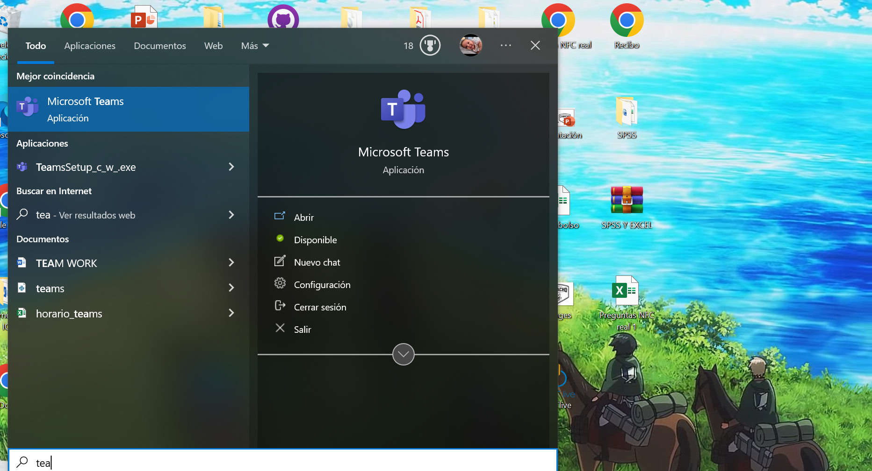
Buscamos la aplicación Microsoft Teams en la ventana de inicio. Ingresaremos dando clic una vez sobre ella.

Slide 11
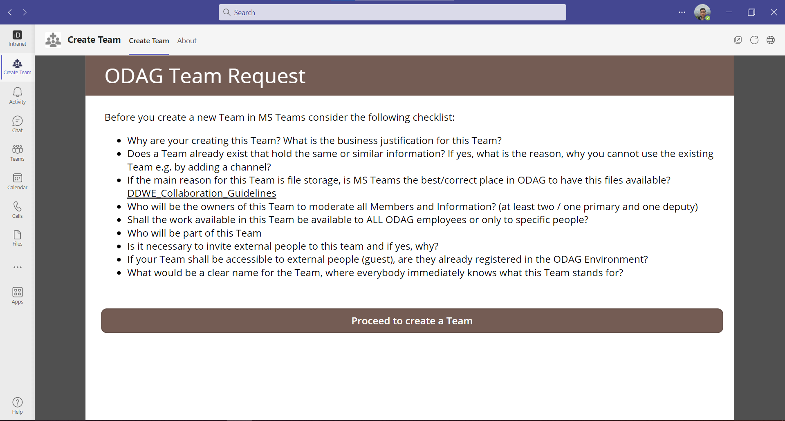
1. Al entrar nos iremos a esta pestaña.

Slide 12
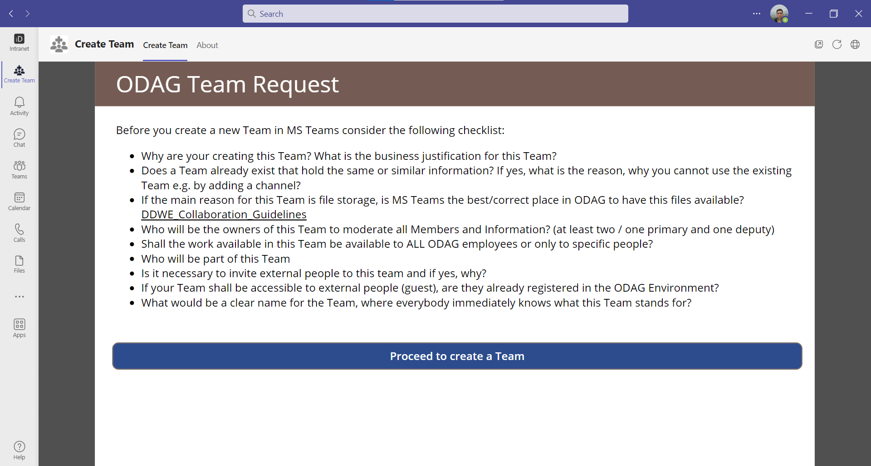
Aparecerá esta opción. Daremos clic sobre crear equipo.

Slide 13
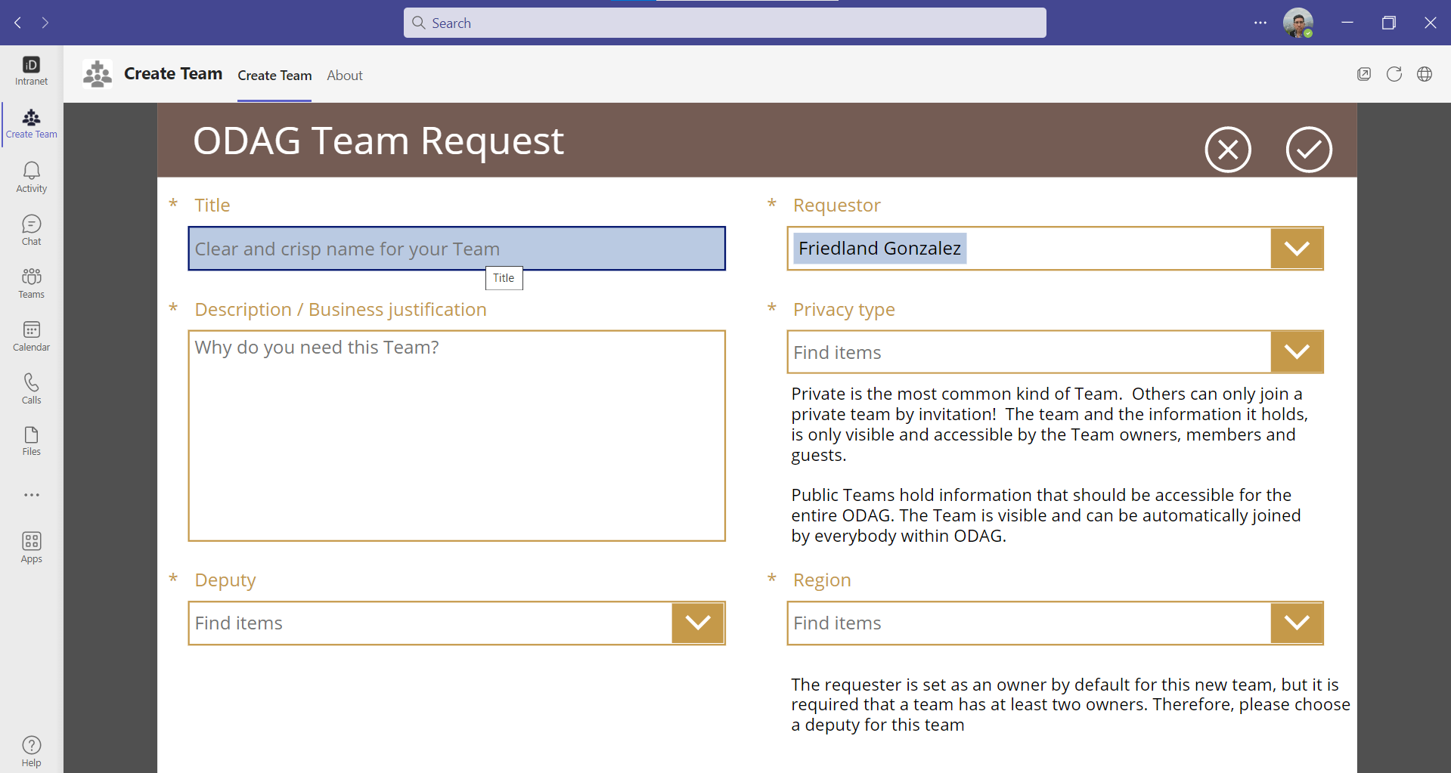
Se le dará el nombre necesario con el cual se identificará el grupo.

Slide 14
Se escribira la solicitud necesaria / justificación para crear el equipo de trabajo.

Slide 15
Se agregara el responsable o representante de que el grupo se esta creando.

Slide 16
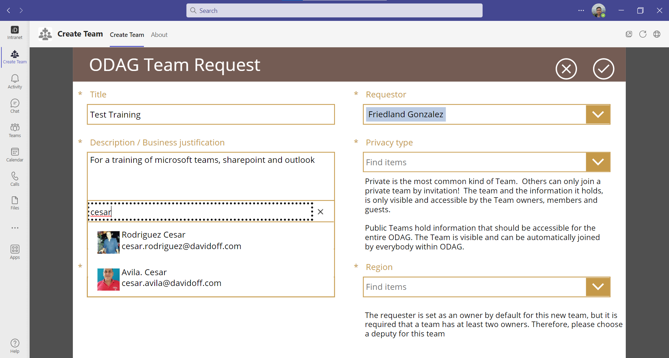

Slide 17
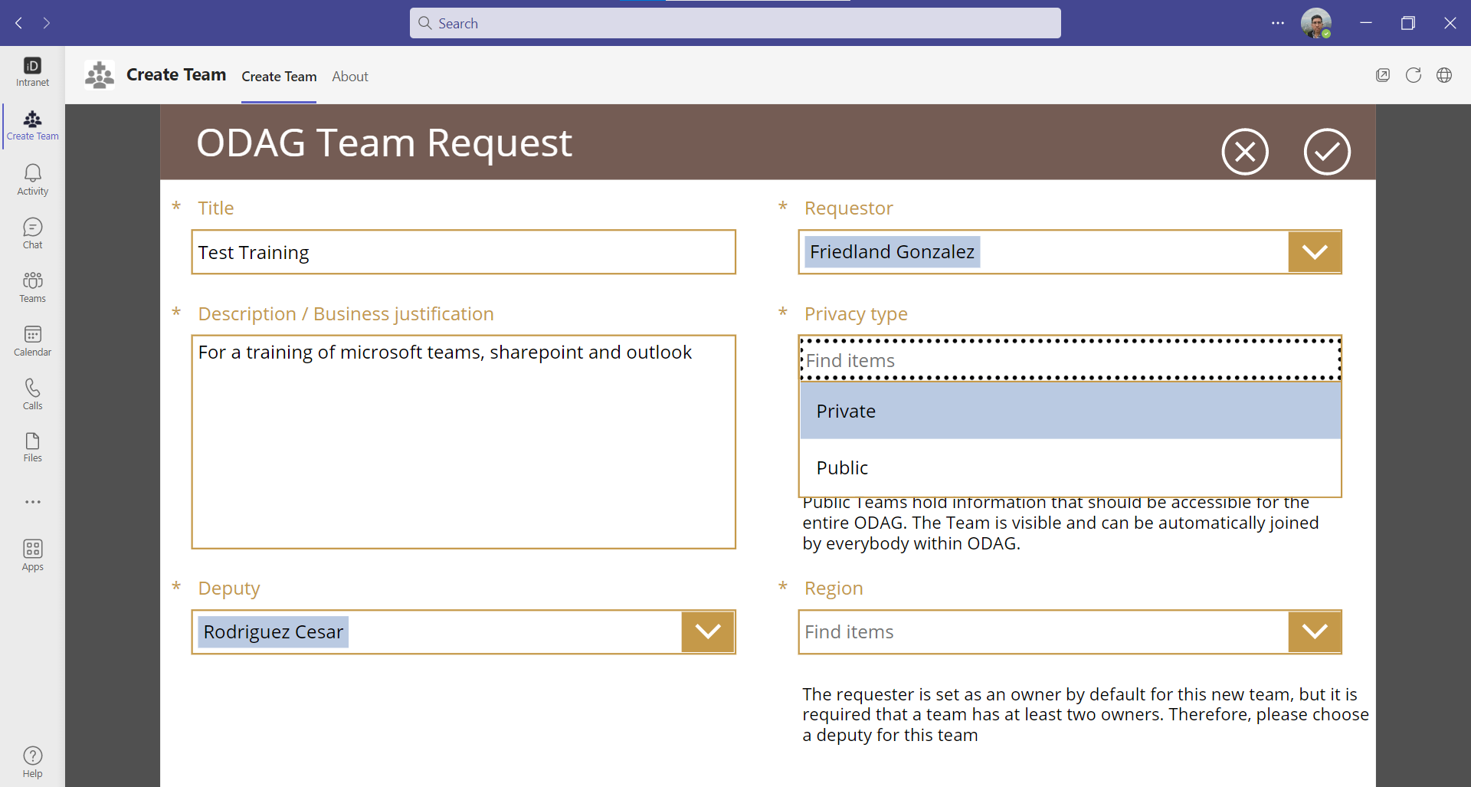
Nos aseguramos que la opción “Privacidad” se encuentre Privado.

Slide 18
Nos aseguramos que la opción Región se encuentre “Americas”.

Slide 19
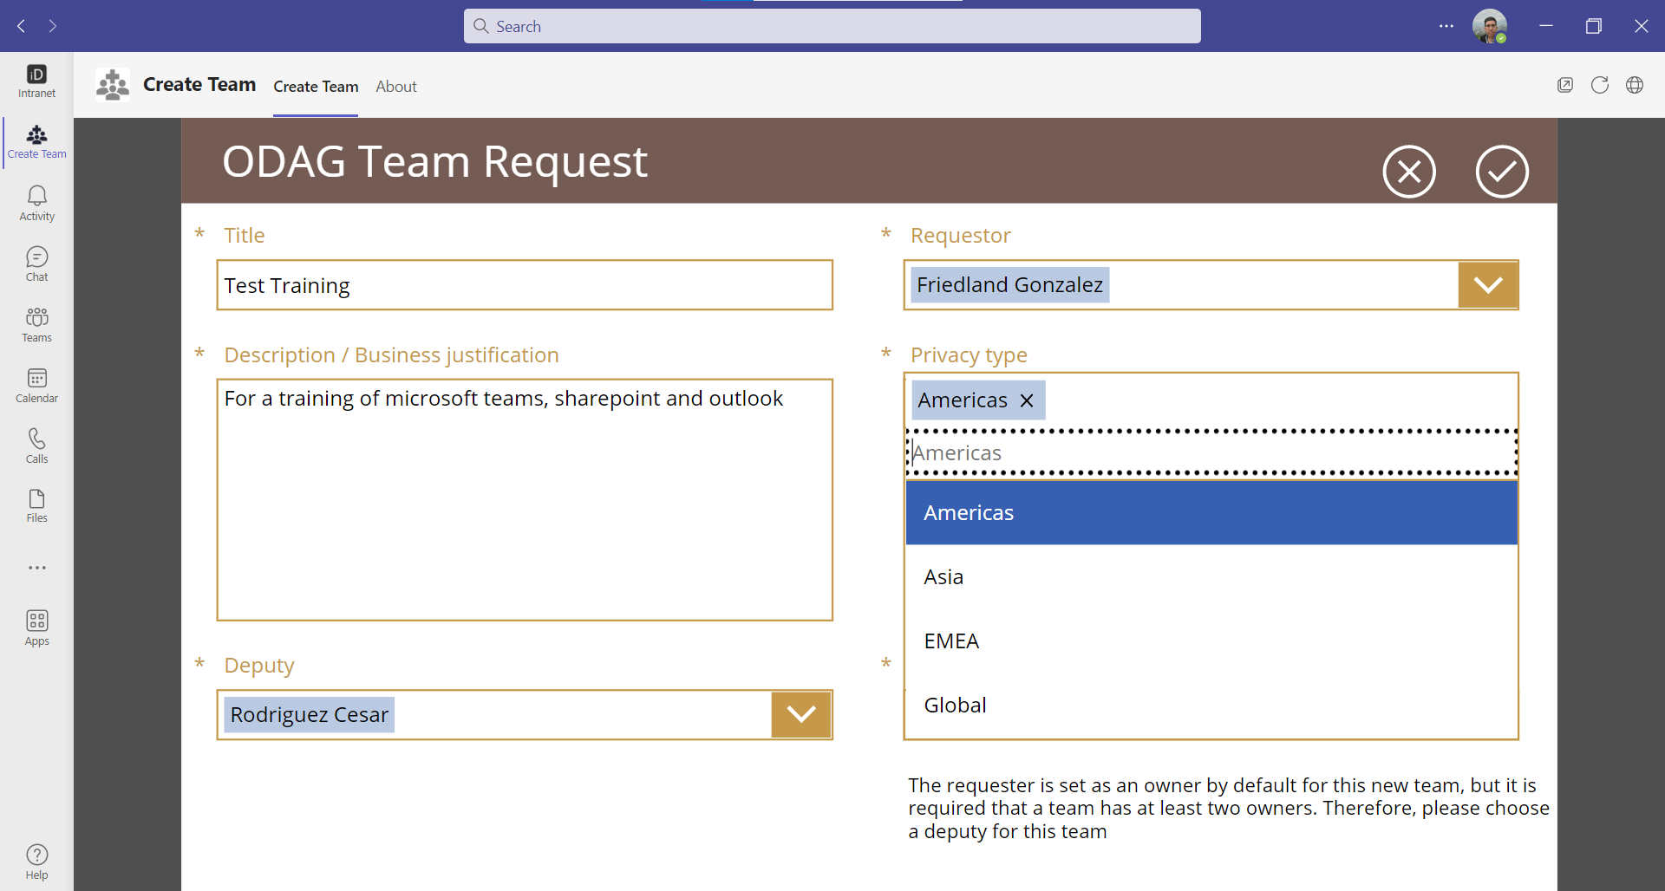

Slide 20
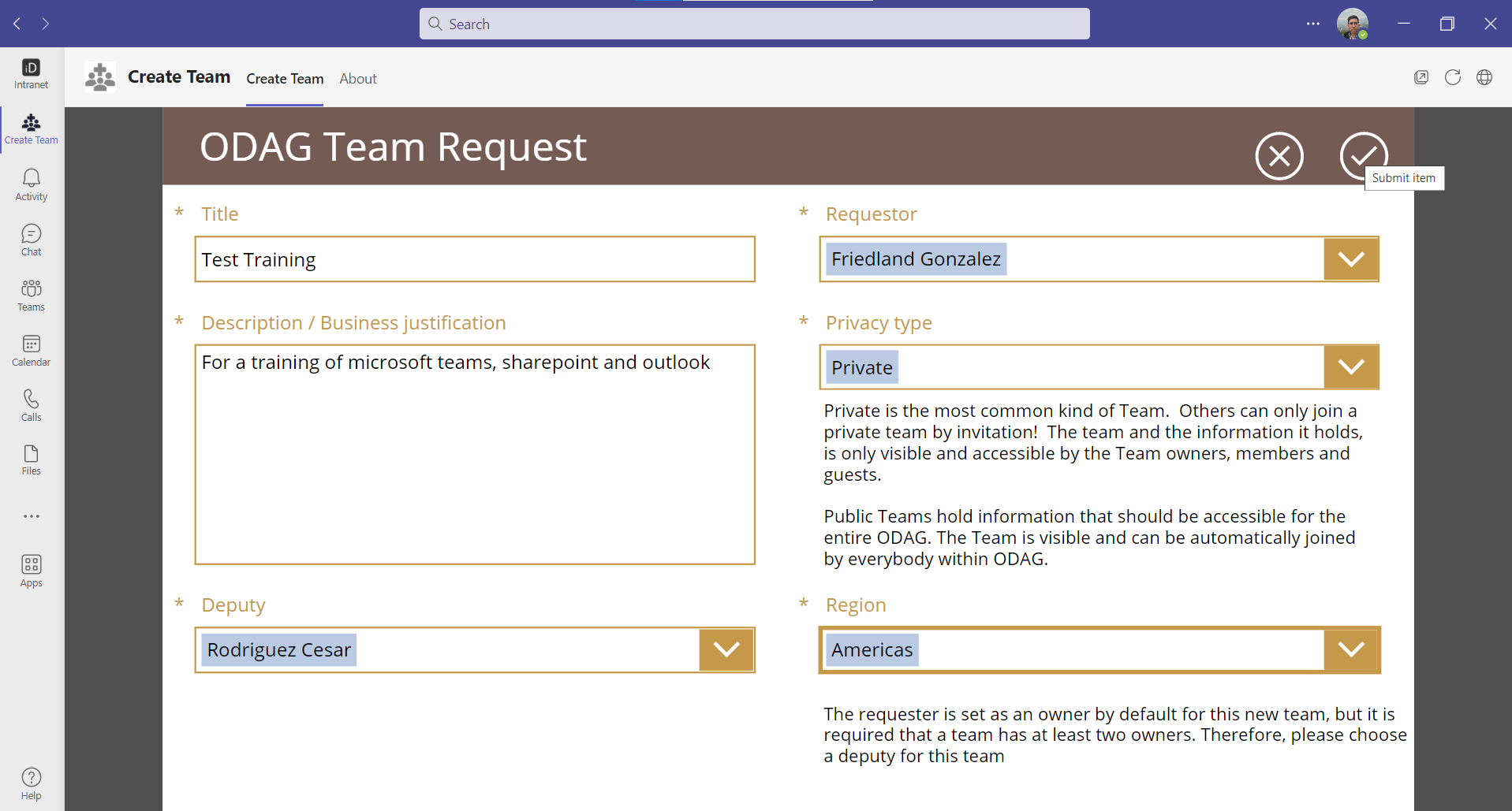
Daremos clic en la siguiente flechita.

Slide 21
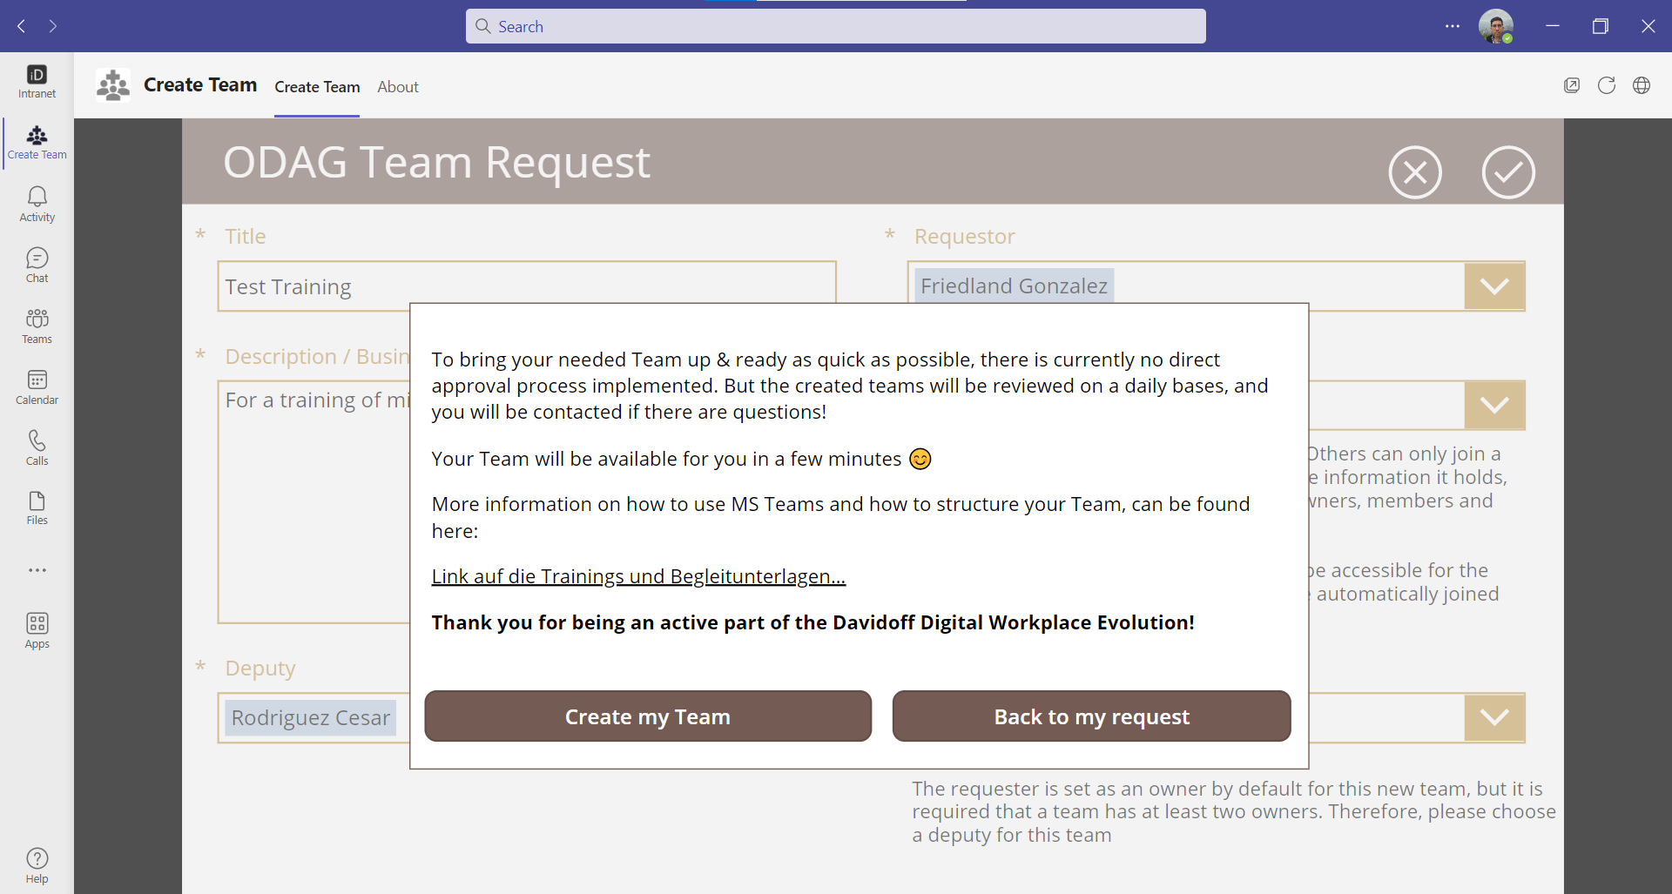
Este mensaje aparecerá justo después de dar clic en la flecha anterior indicándonos que la petición para la creación del grupo de teams. Se hará justo después de dar clic en el botón que se encuentra en el lado izquierdo de esta ventana.

Slide 22
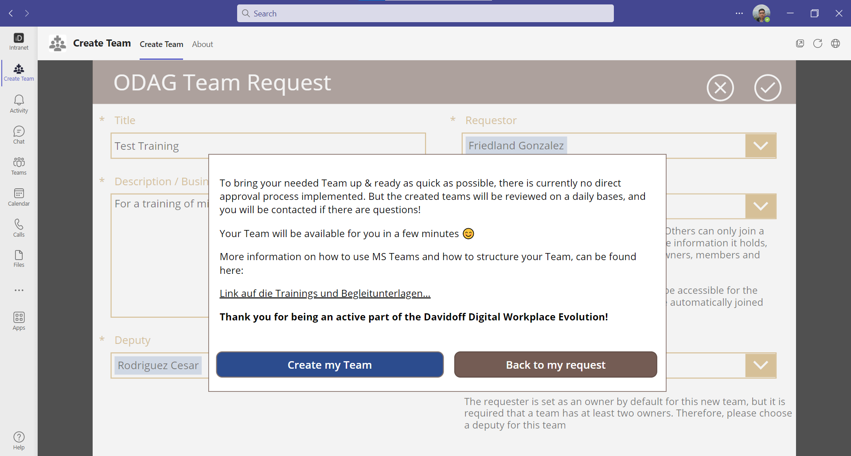

Slide 23
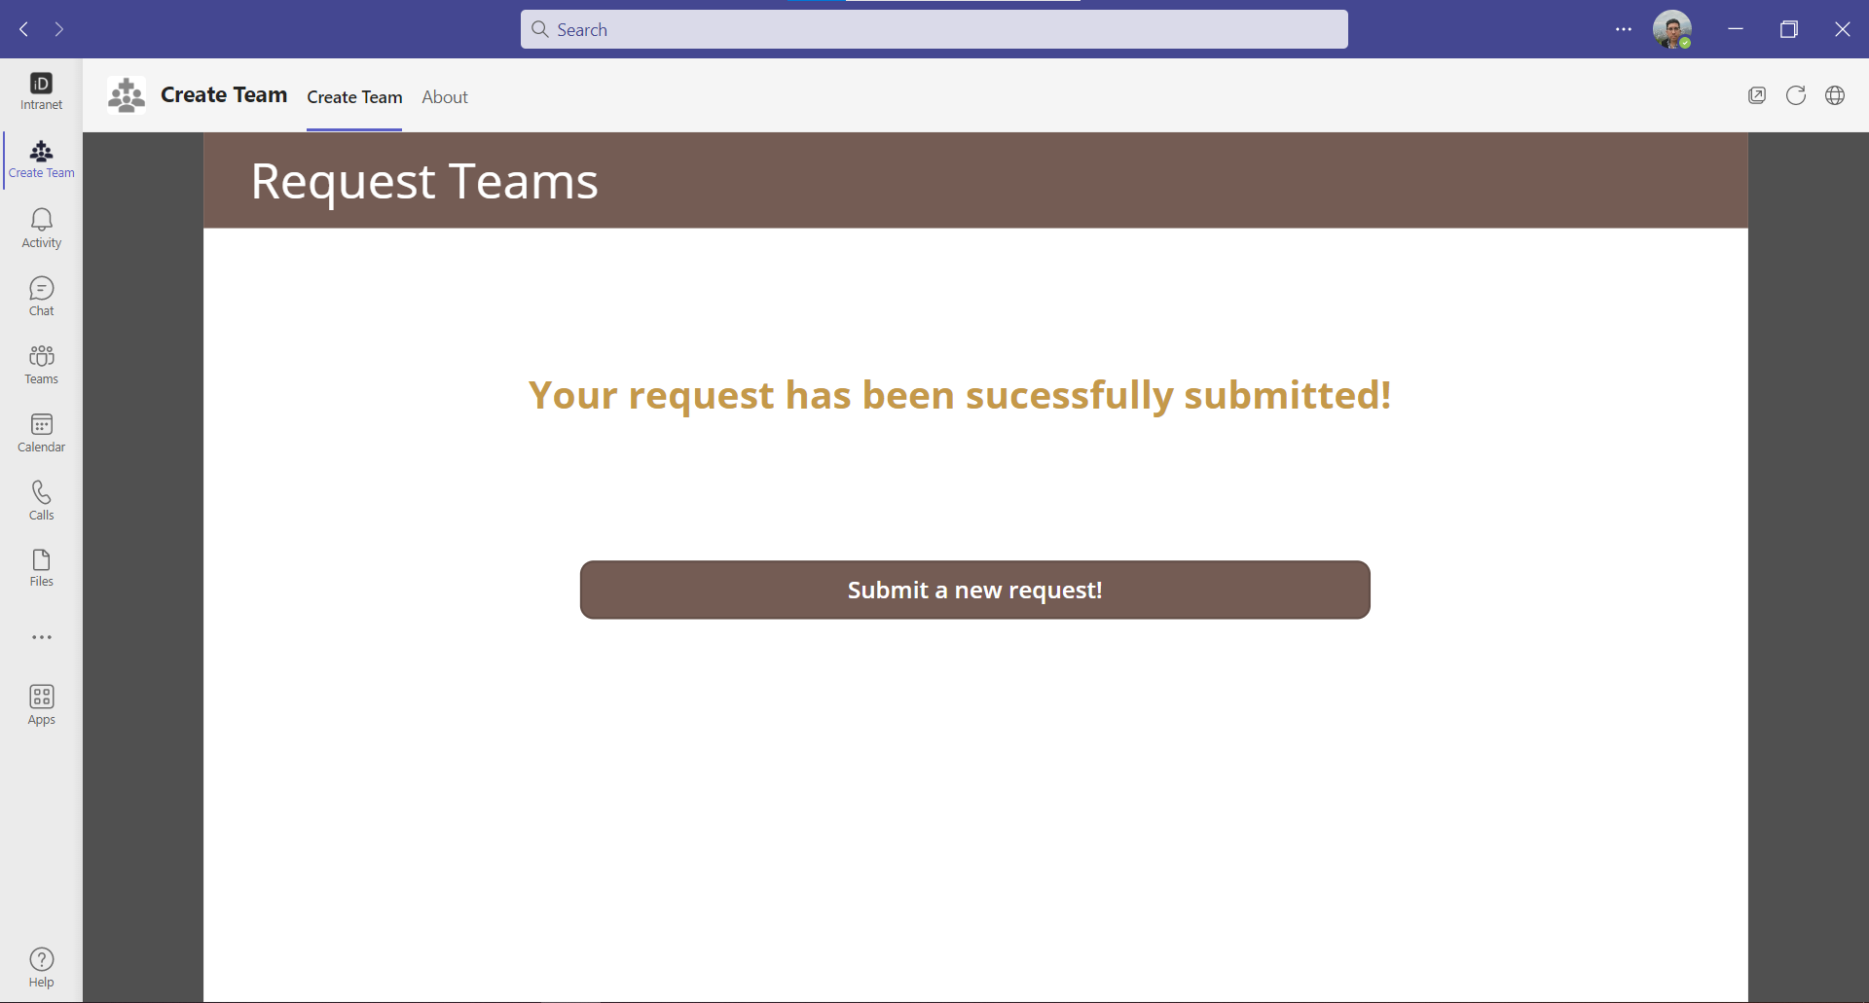

Slide 24
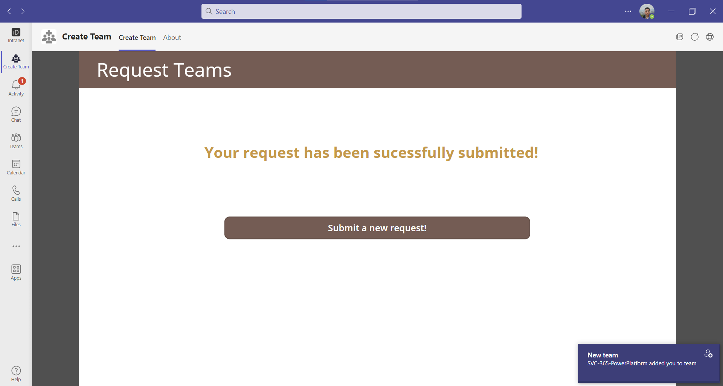
El mensaje de aceptación

Slide 25
Microsoft Teams
2. Agregar miembros a los equipos de trabajo.
Microsoft Teams

Slide 26
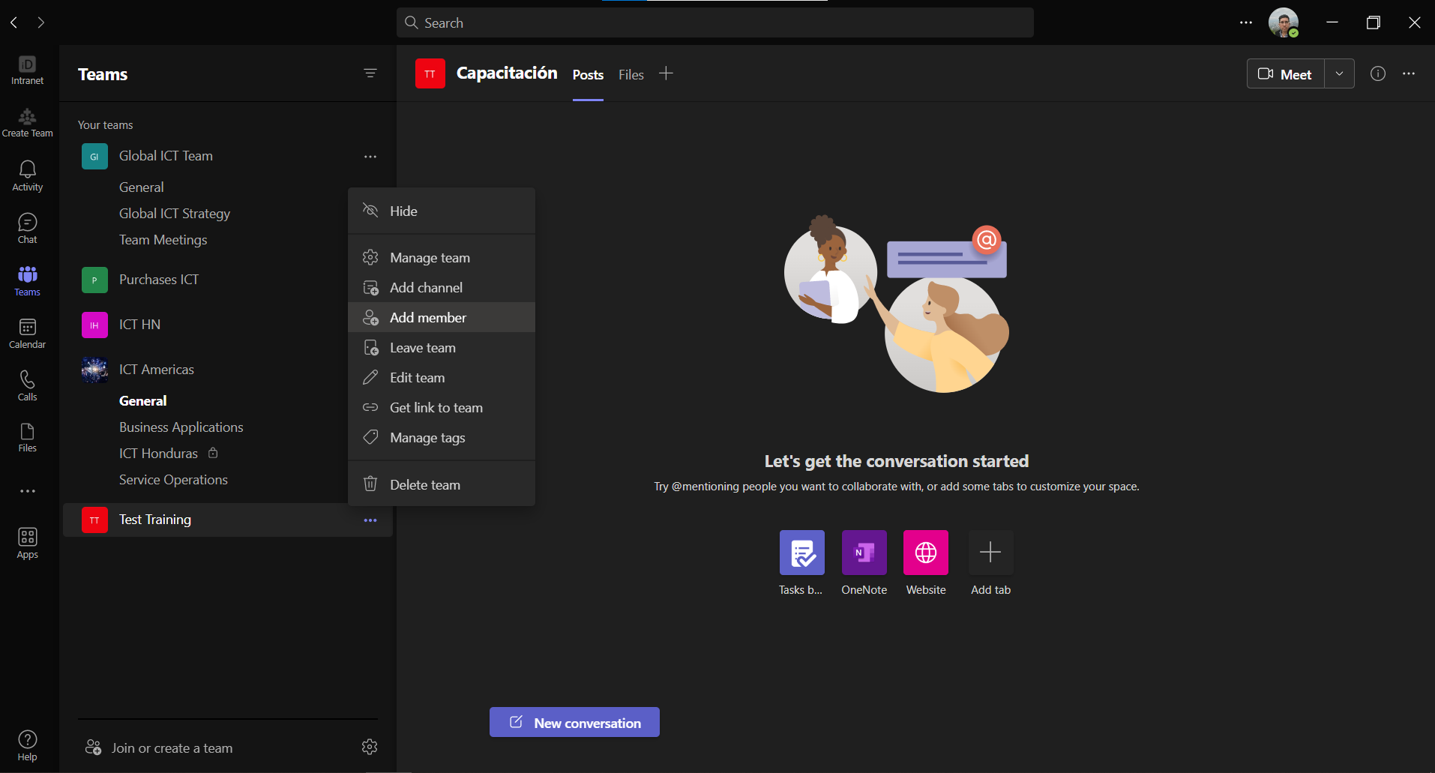
Para agregar nuevos miembros daremos clic en los tres puntitos y seguidamente “Add member”.

Slide 27
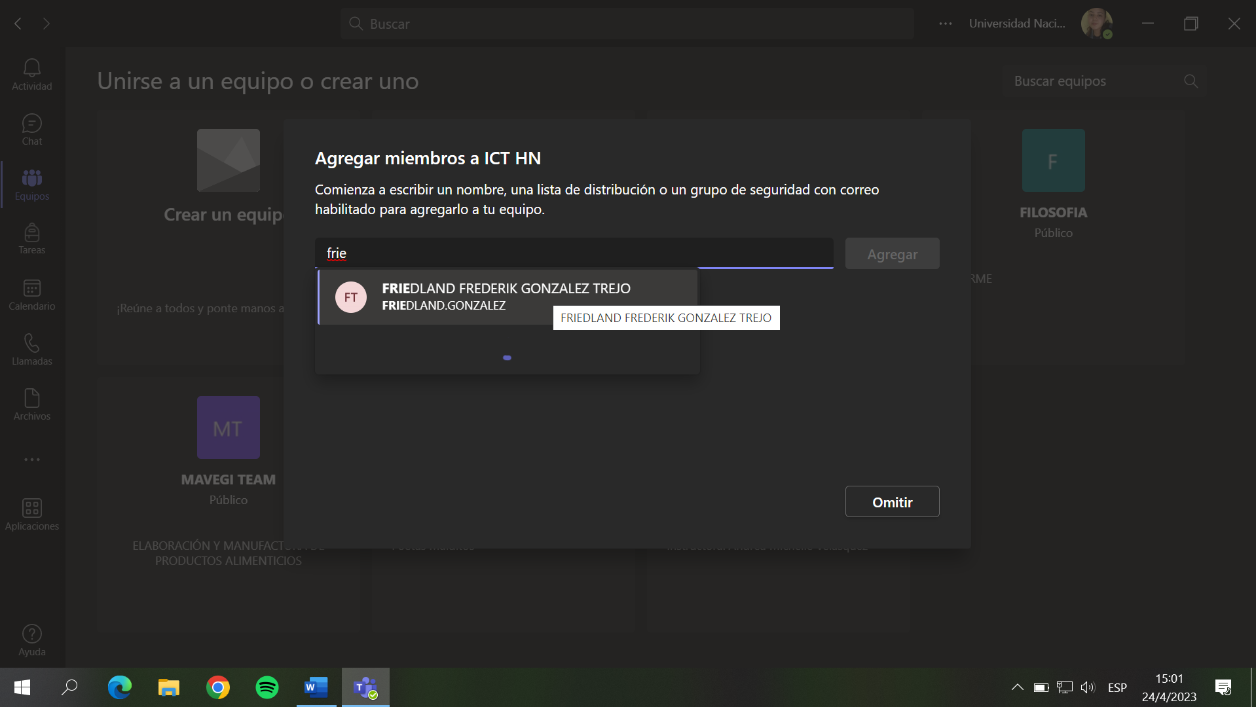
Nos aparecerá la siguiente opción. Ingresaremos el nombre de la persona que queremos agregar y la seleccionaremos.

Slide 28
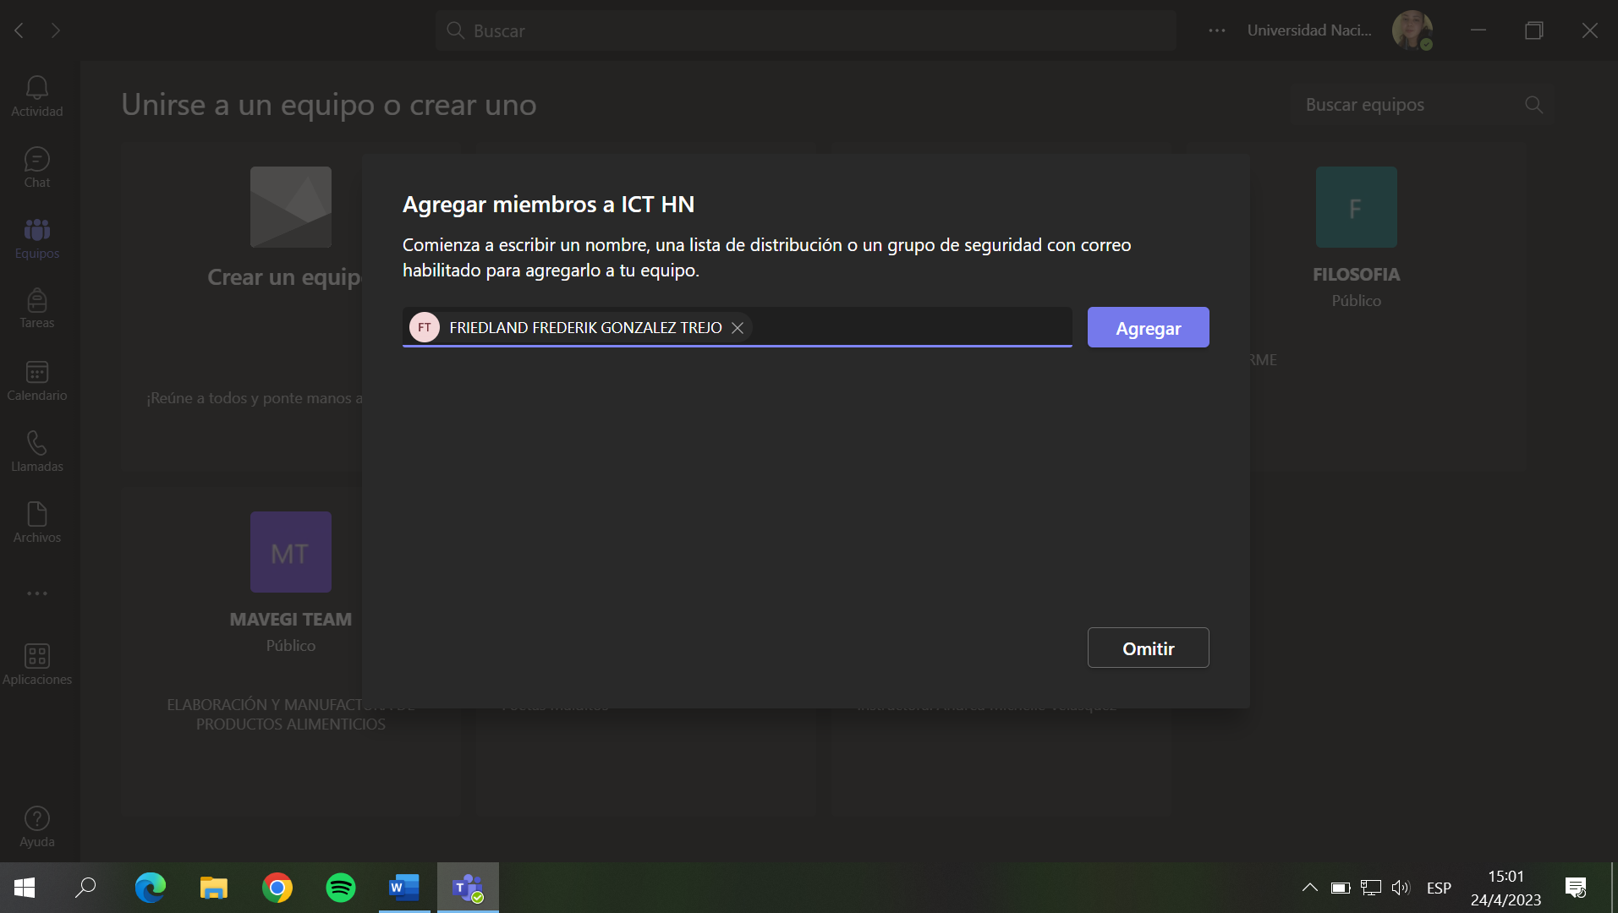
Daremos clic en “Agregar”. Se hará el mismo procedimiento por cada persona que se desee agregar.

Slide 29
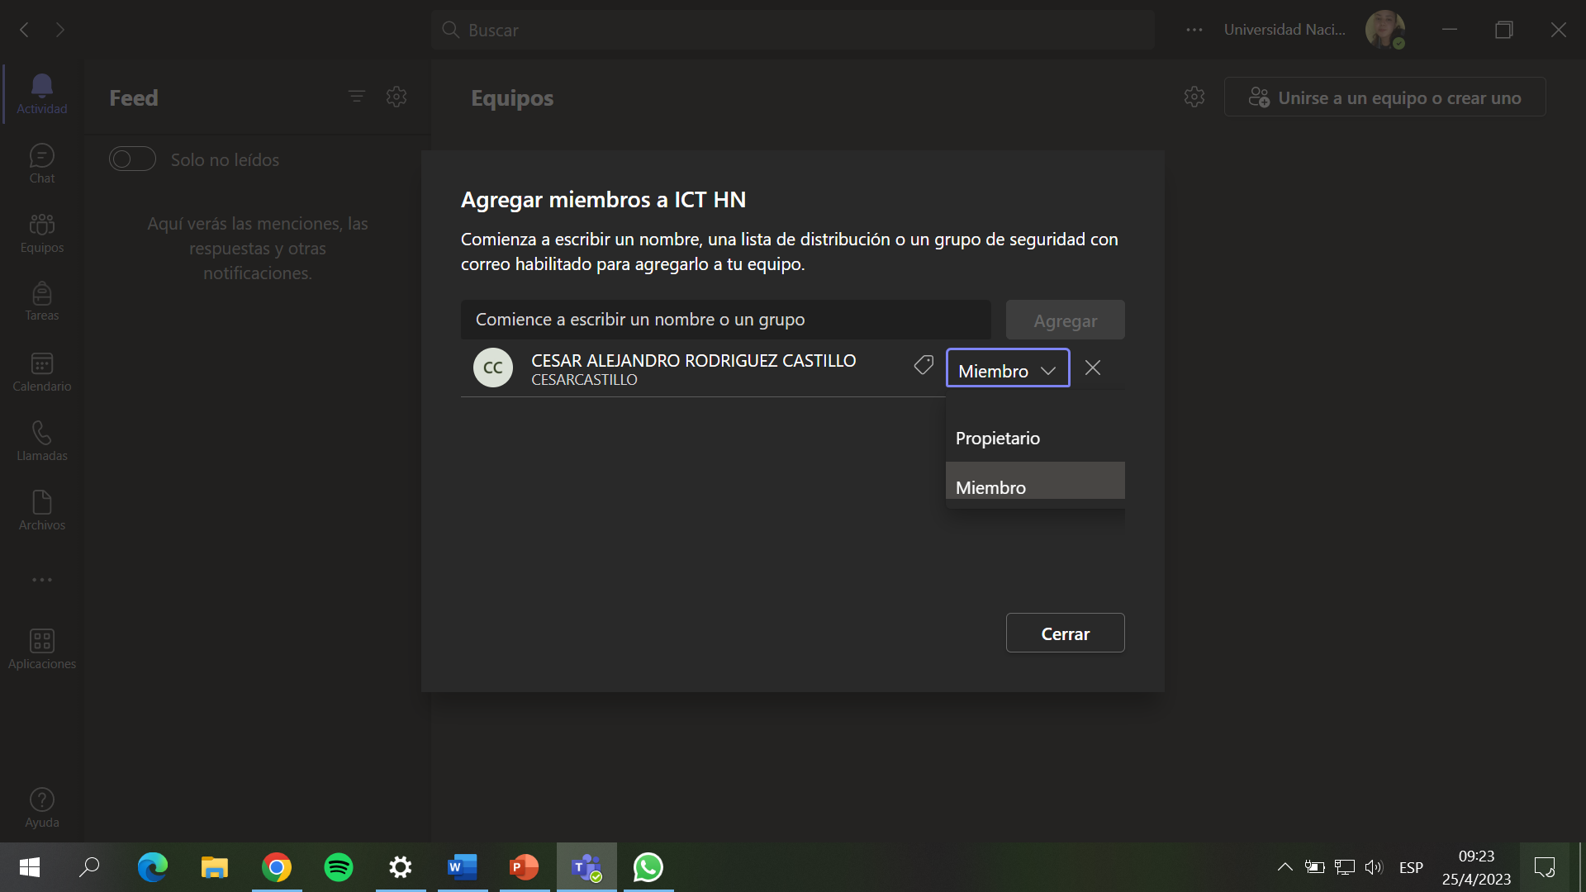
1. Si queremos asignar el rol de propietario, nos iremos a la opción “Miembro” y seleccionamos la opción “Propietario”.
2. Si hemos agregado los miembros necesarios, daremos clic a la opción “Cerrar”.

Slide 30
Microsoft Teams
3. Agregar canales al
equipo de trabajo.
Microsoft Teams

Slide 31
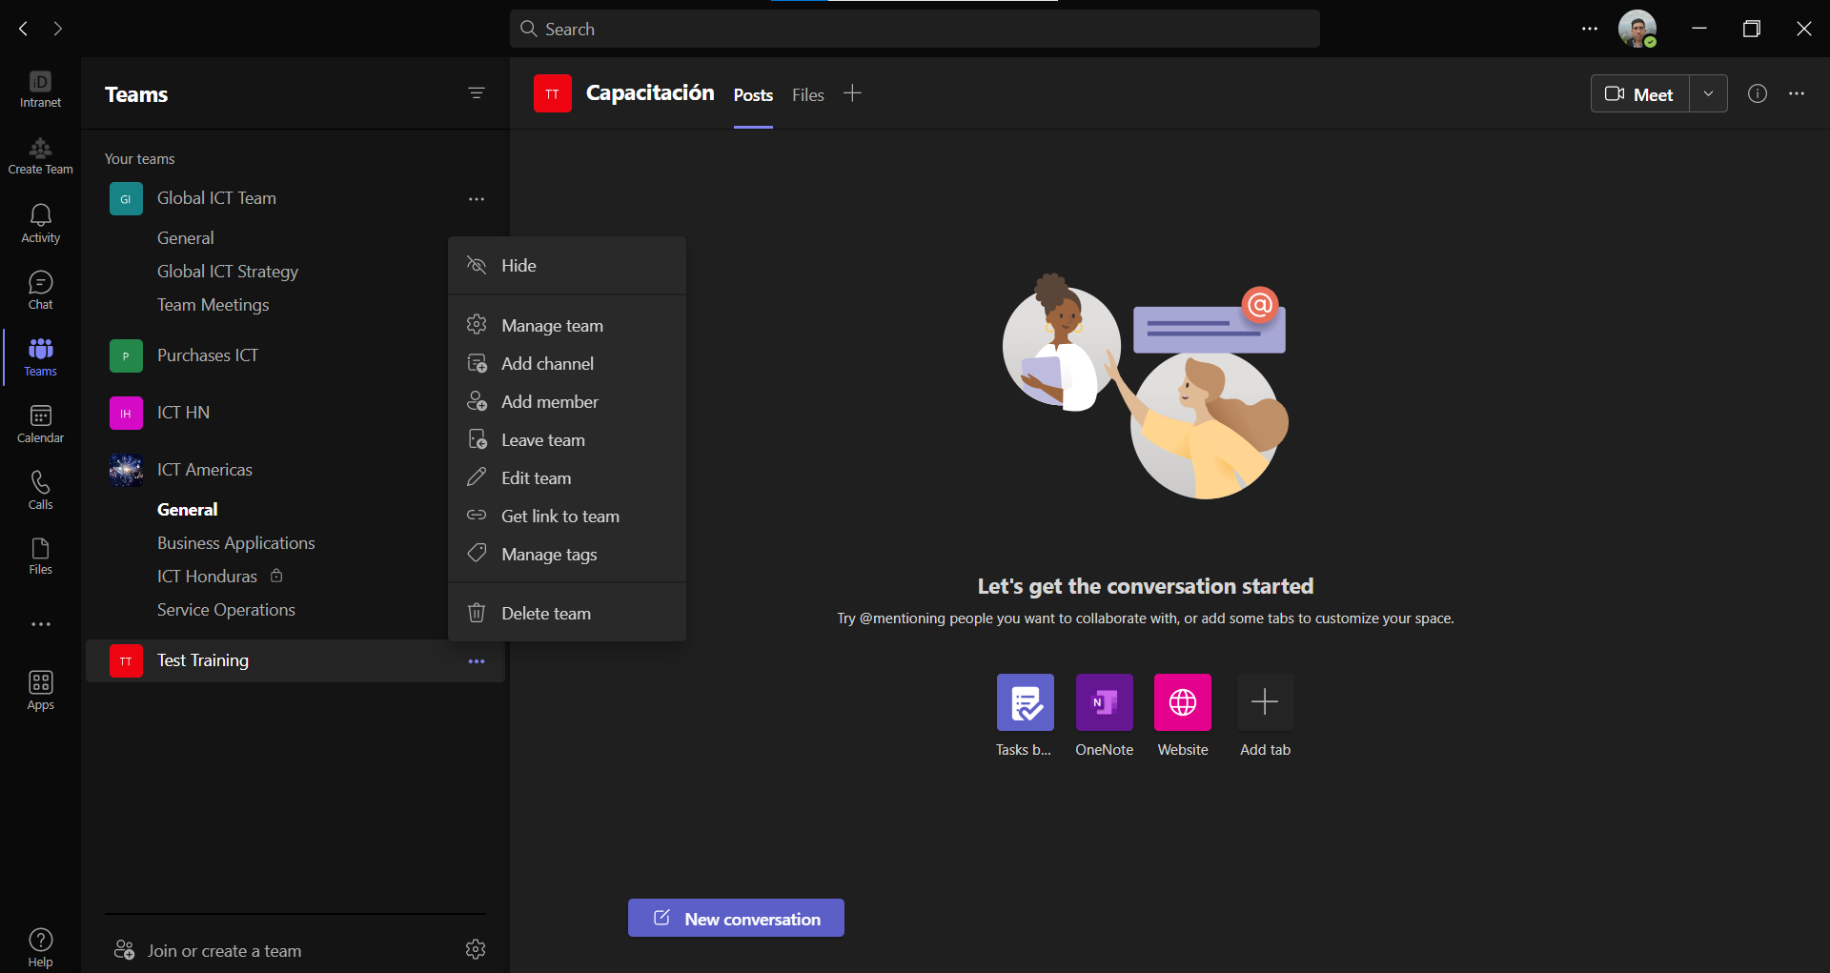
Para crear un canal daremos clic en los tres puntitos y seguidamente “Add channel”.

Slide 32
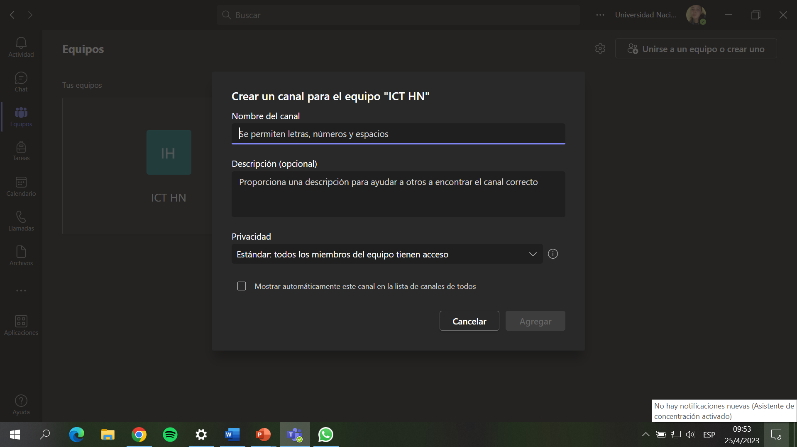
Se le dará el nombre con el cual se puede identificar el canal.

Slide 33
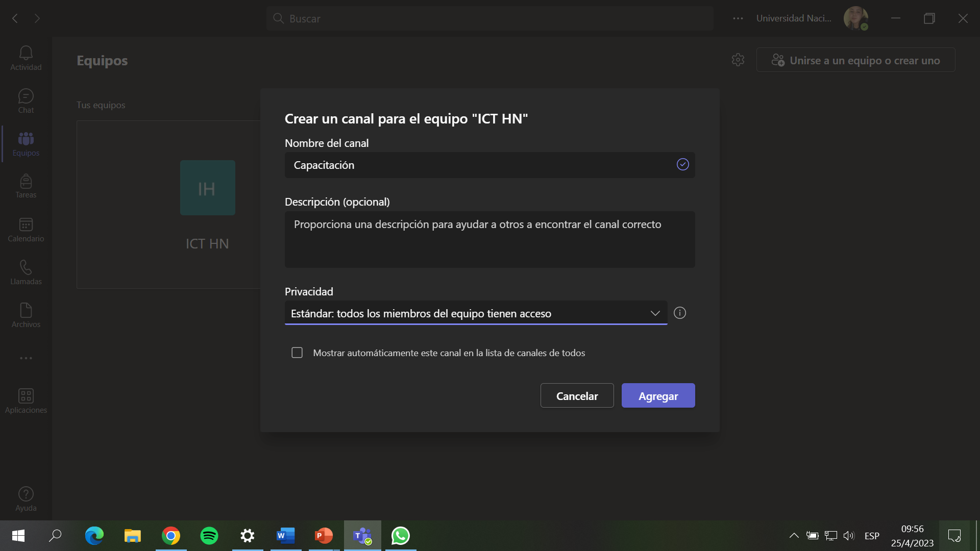
Se verá una de las partes más importantes: la privacidad del canal.

Slide 34
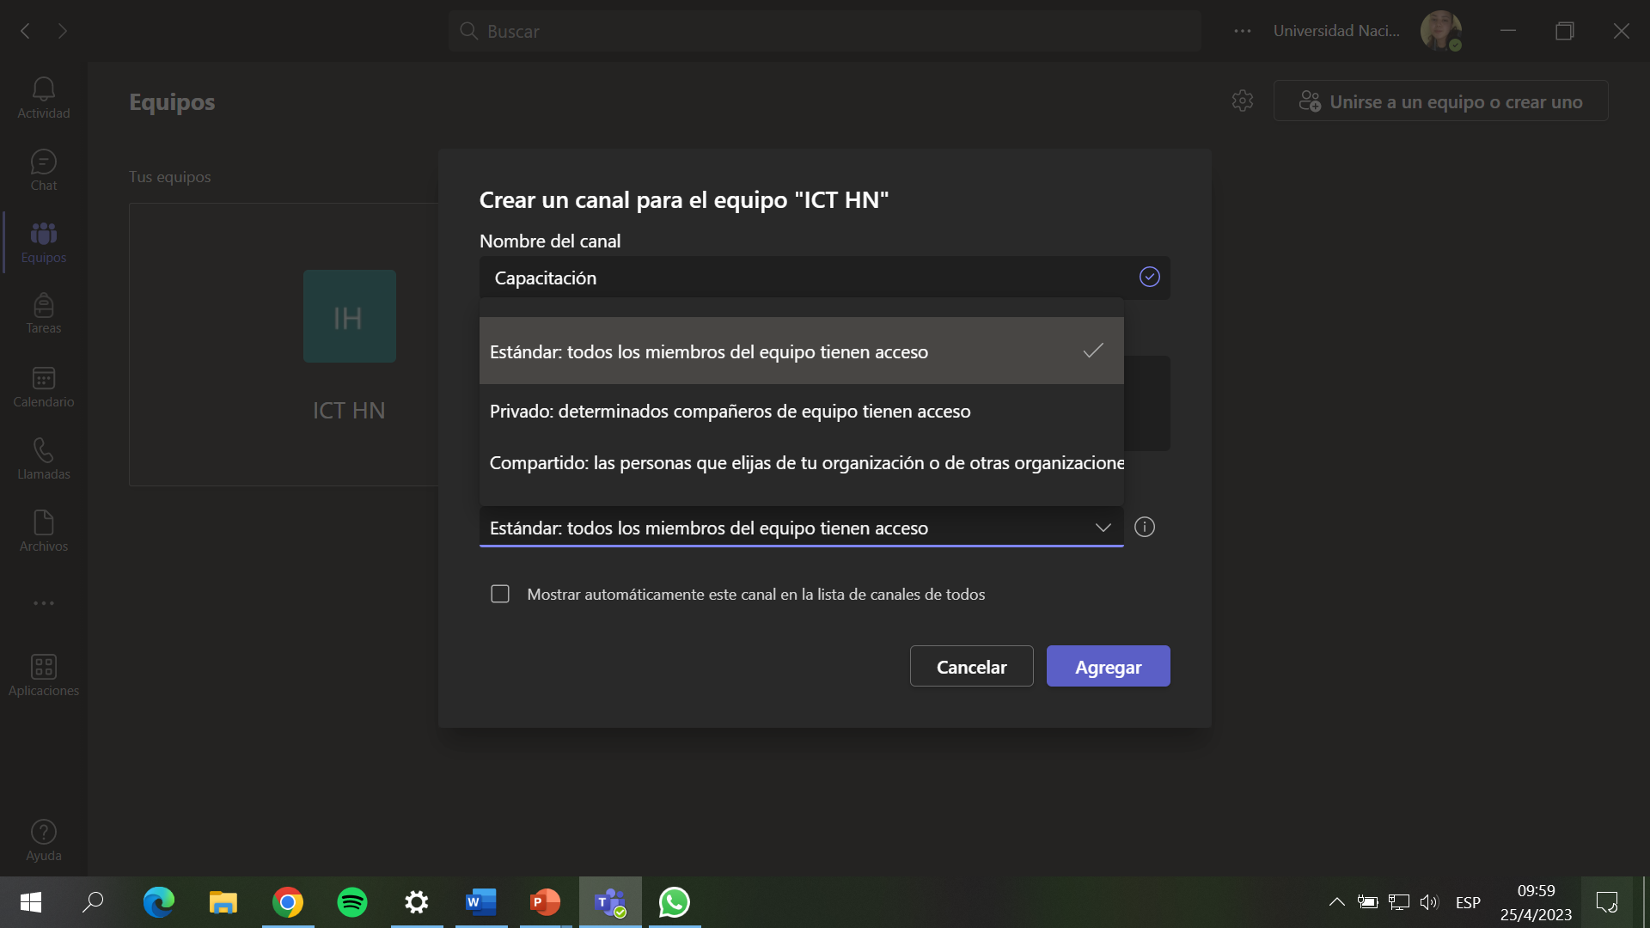
Se seleccionará la opción necesaria, en este caso “Privado”.

Slide 35
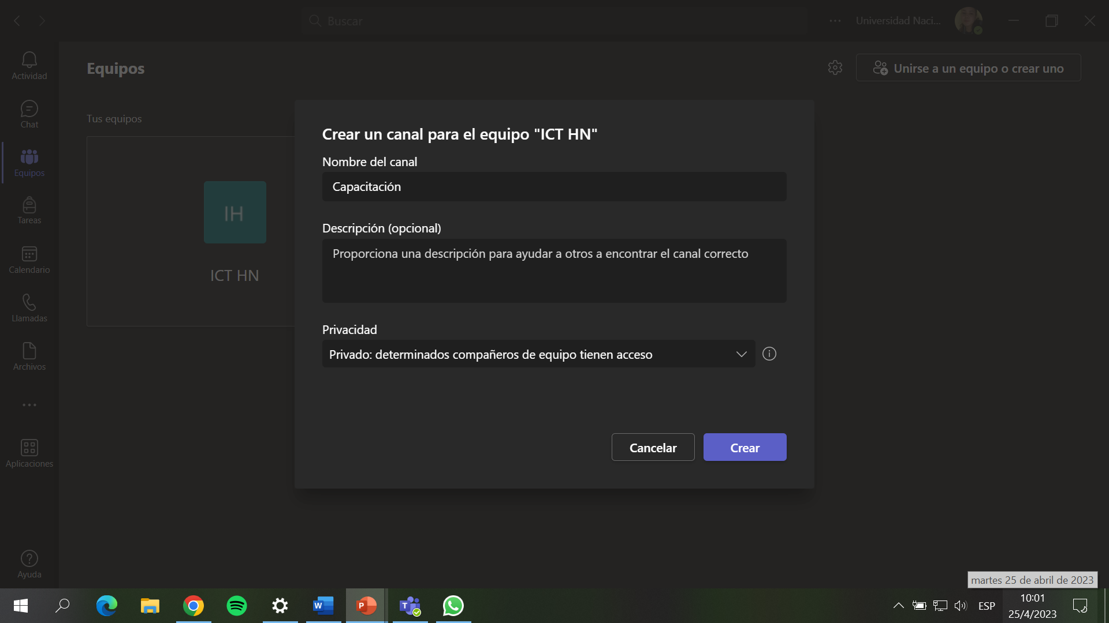
Daremos clic en “Crear”.

Slide 36
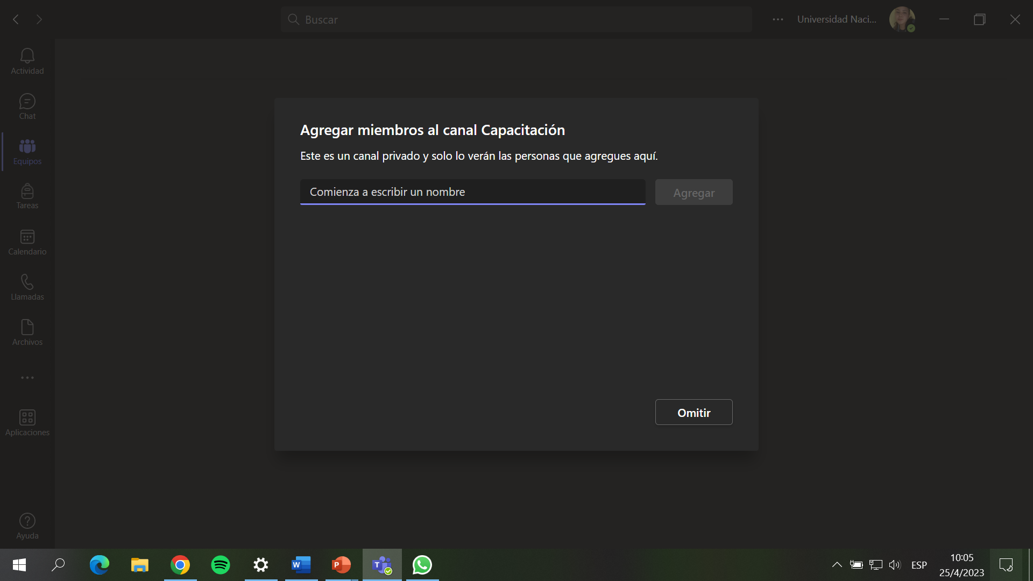
Nos aparecerá la siguiente opción. Ingresaremos el nombre de la persona que queremos agregar y la seleccionaremos. Podemos agregar a más de una persona a la vez.

Slide 37
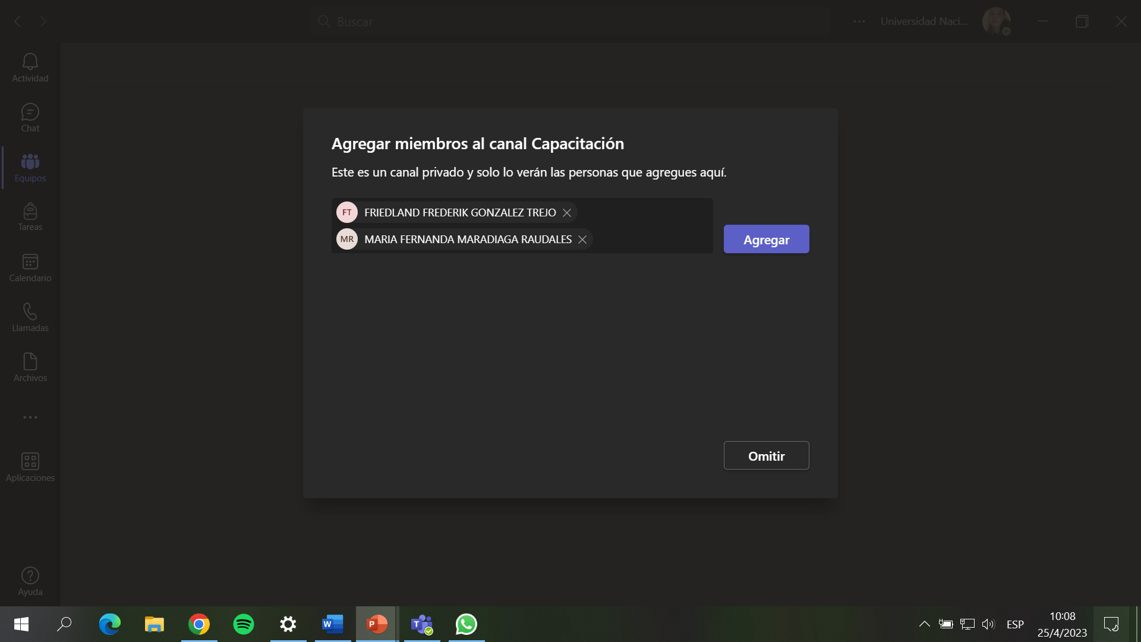
Daremos clic en “Agregar”.

Slide 38
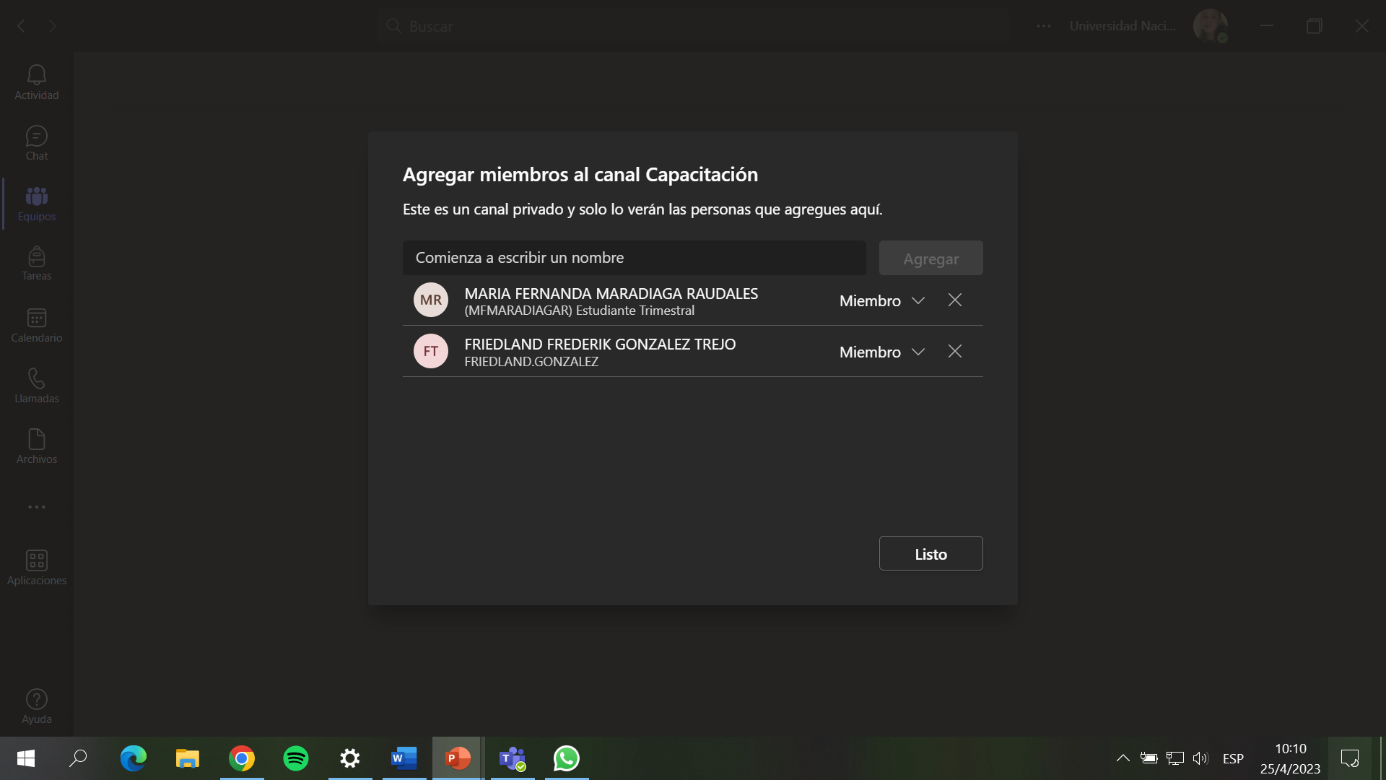
Si hemos agregado los miembros necesarios, daremos clic a la opción “Listo”.

Slide 39
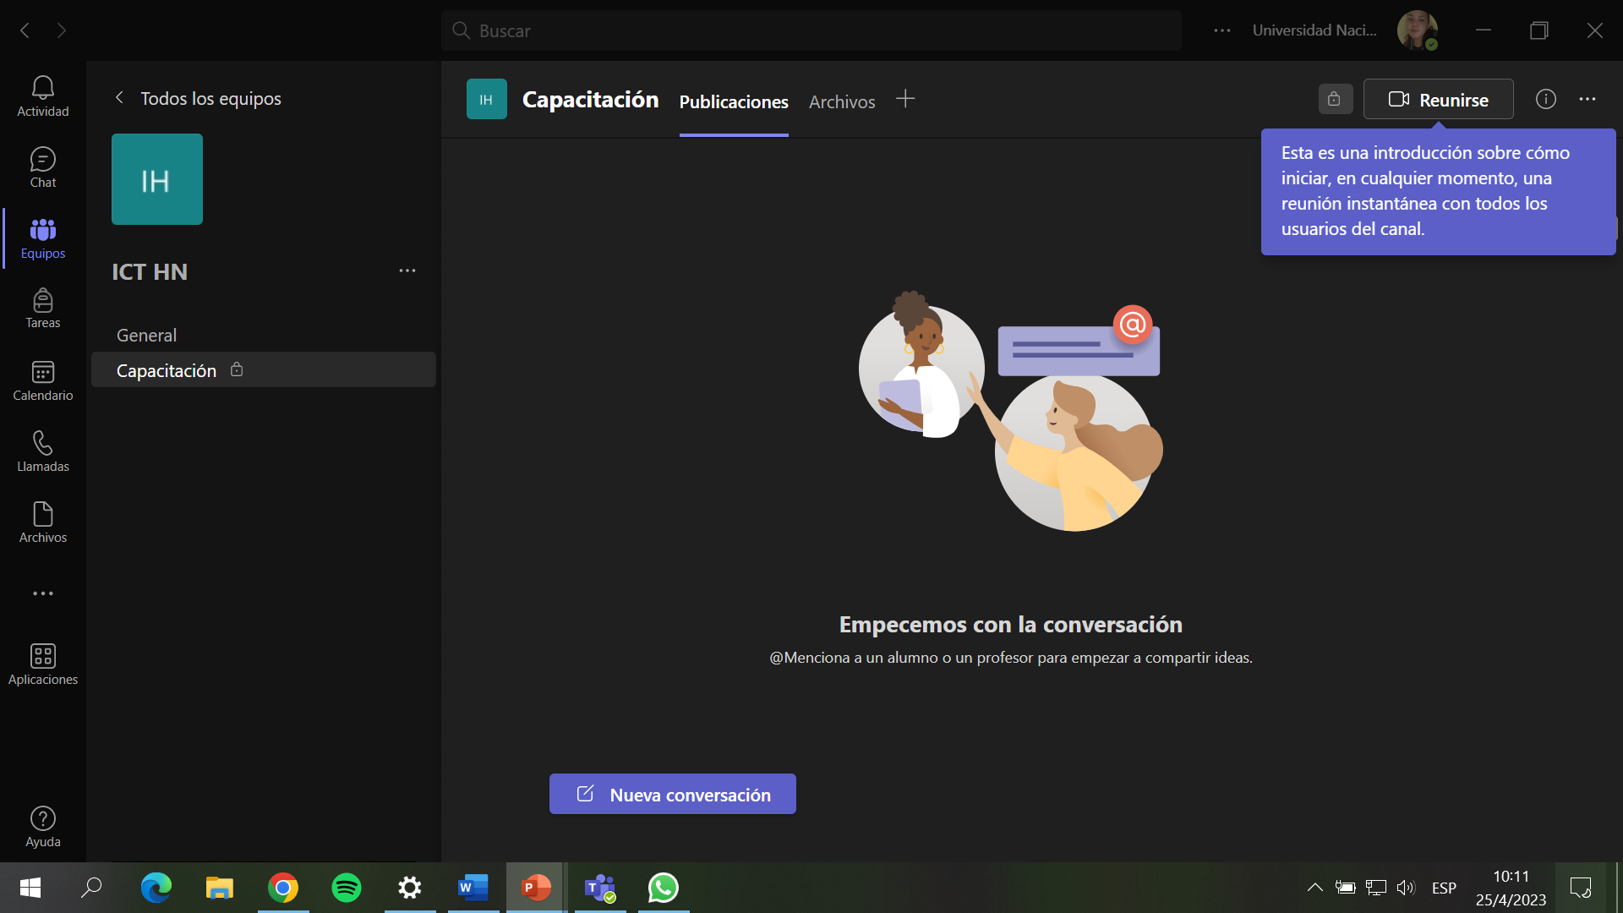

Slide 40
Microsoft Teams
4. Agregar archivos a los canales.
Microsoft Teams

Slide 41
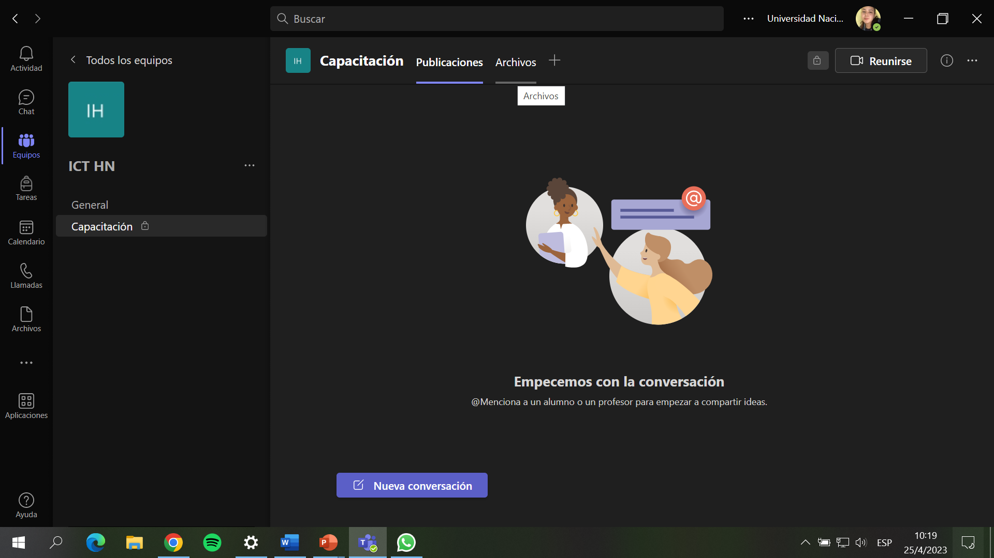
Daremos clic en “Archivos”.

Slide 42
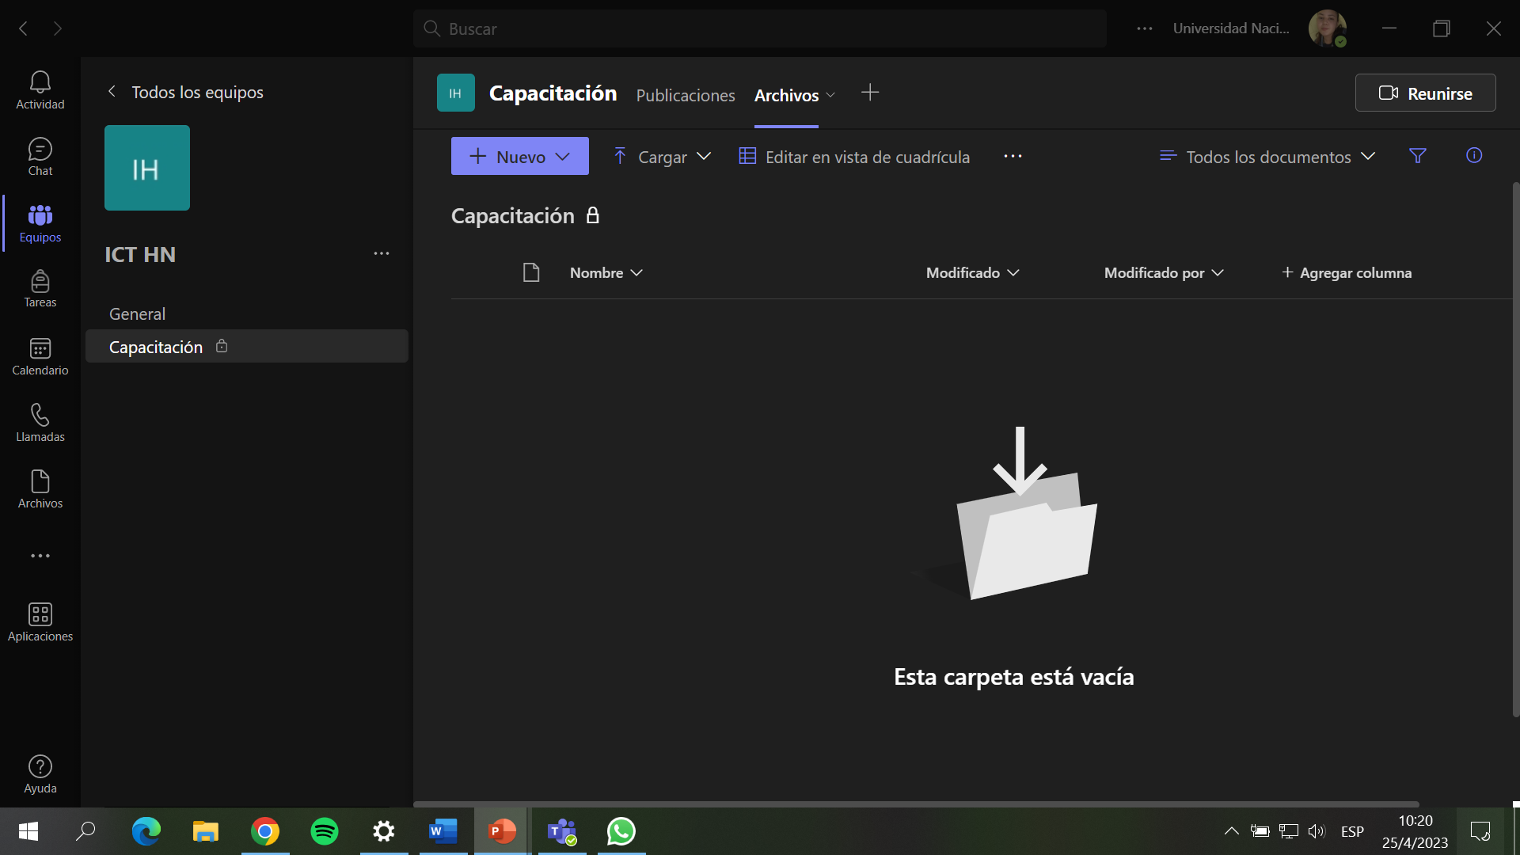
Aquí aparecerán todos los archivos que pertenecen a el canal. En este caso se procederá a cargar un archivo ya existente en nuestra computadora.

Slide 43
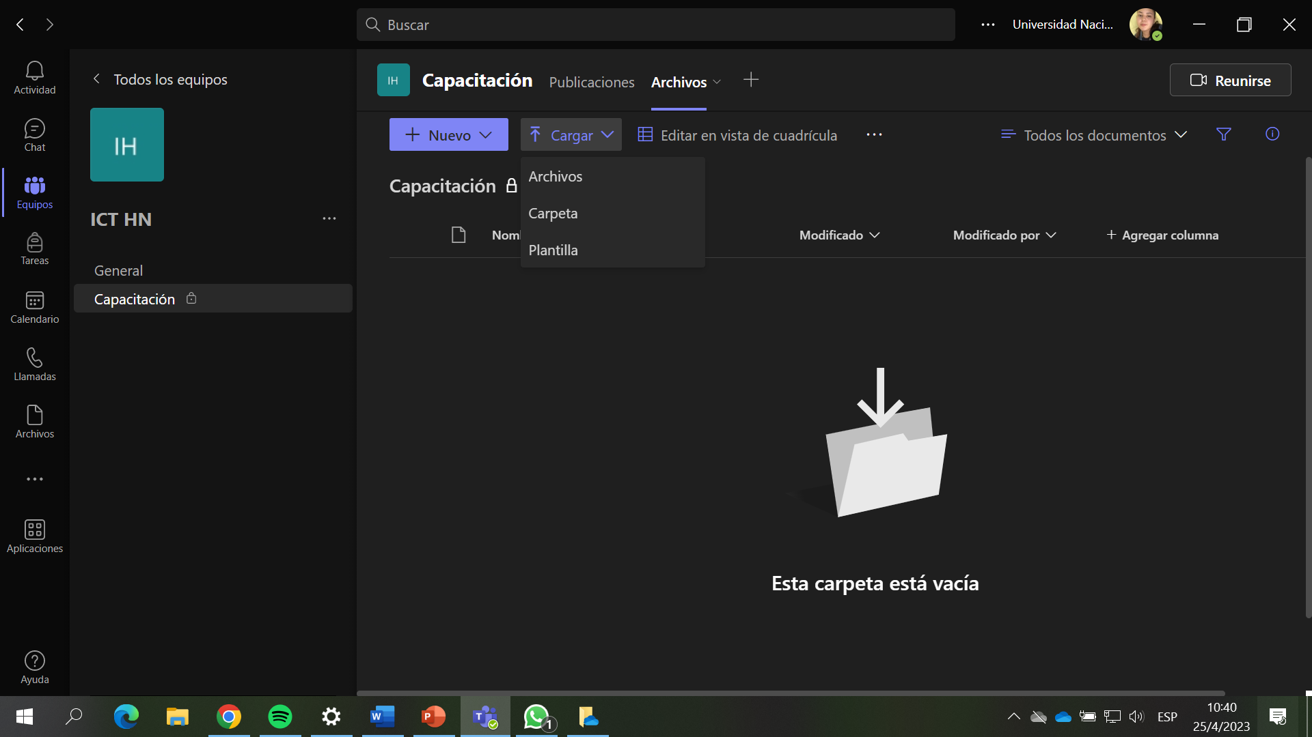
Daremos clic en “Archivos”.

Slide 44
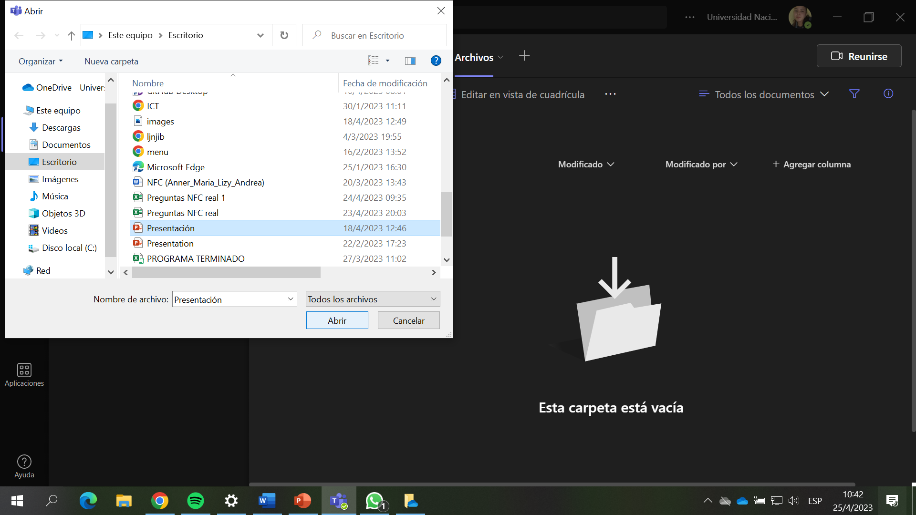
Seleccionaremos el archivo, luego damos clic en la opción “Abrir”.

Slide 45
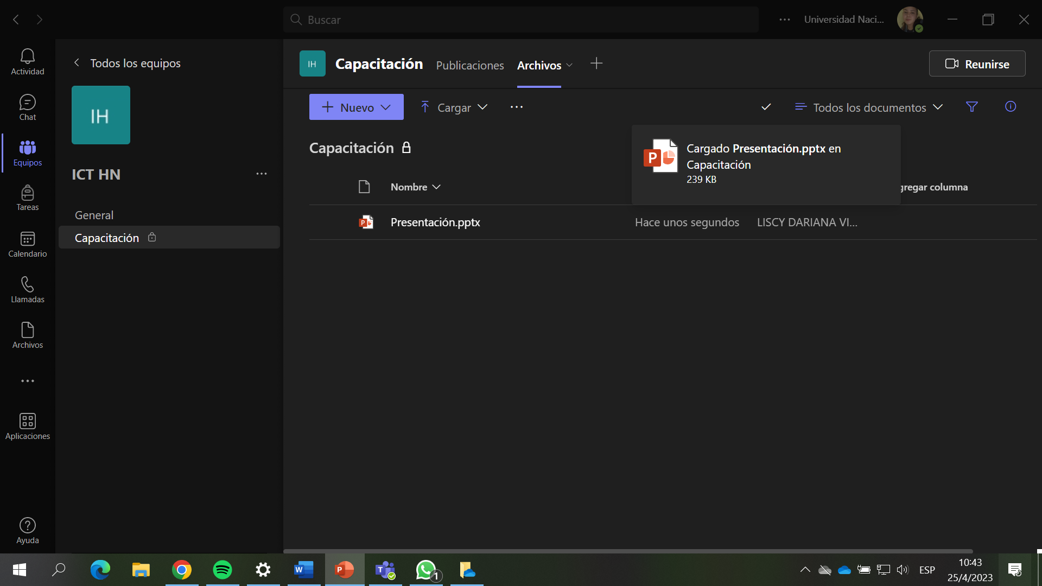
Se mostrará el archivo, quiere decir que se subió correctamente.

Slide 46
Microsoft Teams
5. Vincular la carpeta con SharePoint
Microsoft Teams

Slide 47
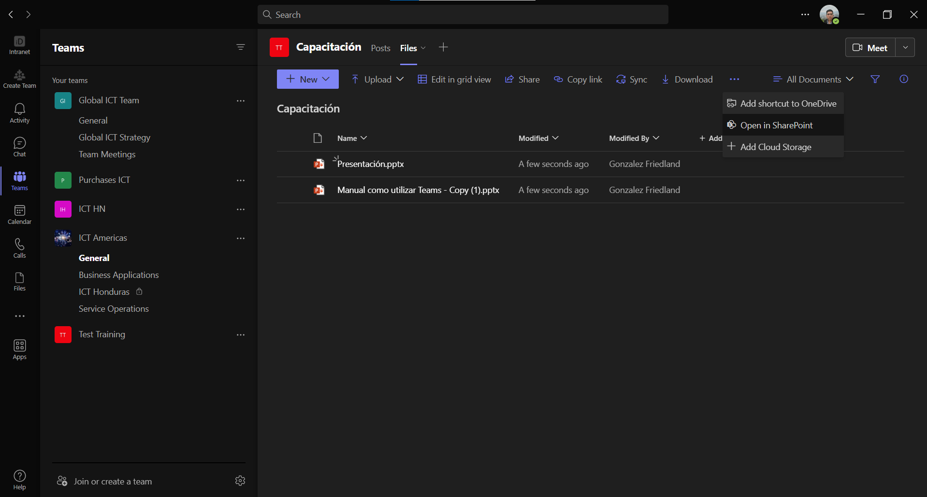
Damos clic en los tres puntitos y seleccionamos la opción “Open in SharePoint”.

Slide 48
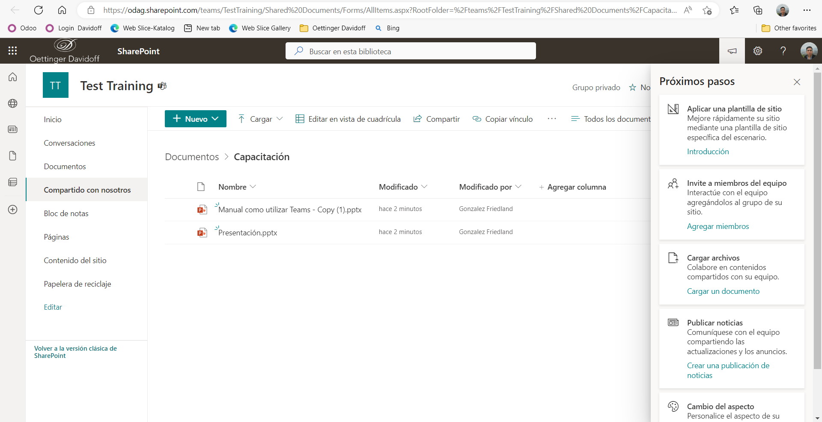

Slide 49
Microsoft Teams
Como Utilizarlo
Microsoft Teams

